Slide 1
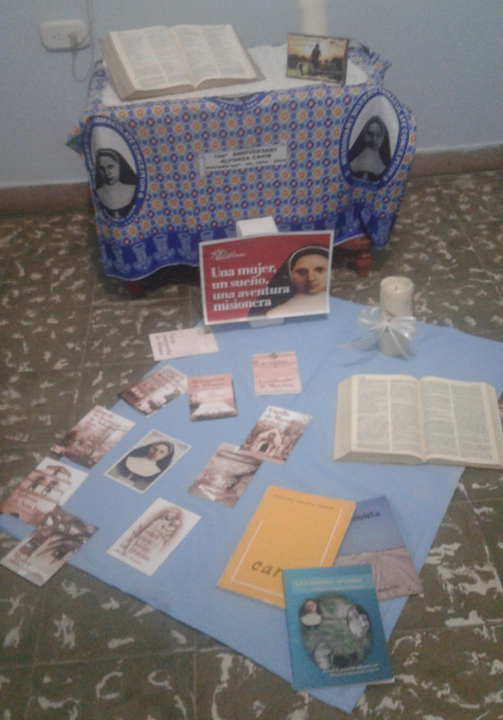
LAICOS MIC de
Puerto Asís
Putumayo
Celebramos Agradecidos-as BICENTENARIO
M. ALFONSA
Colombia
14 nov 2016

Slide 2
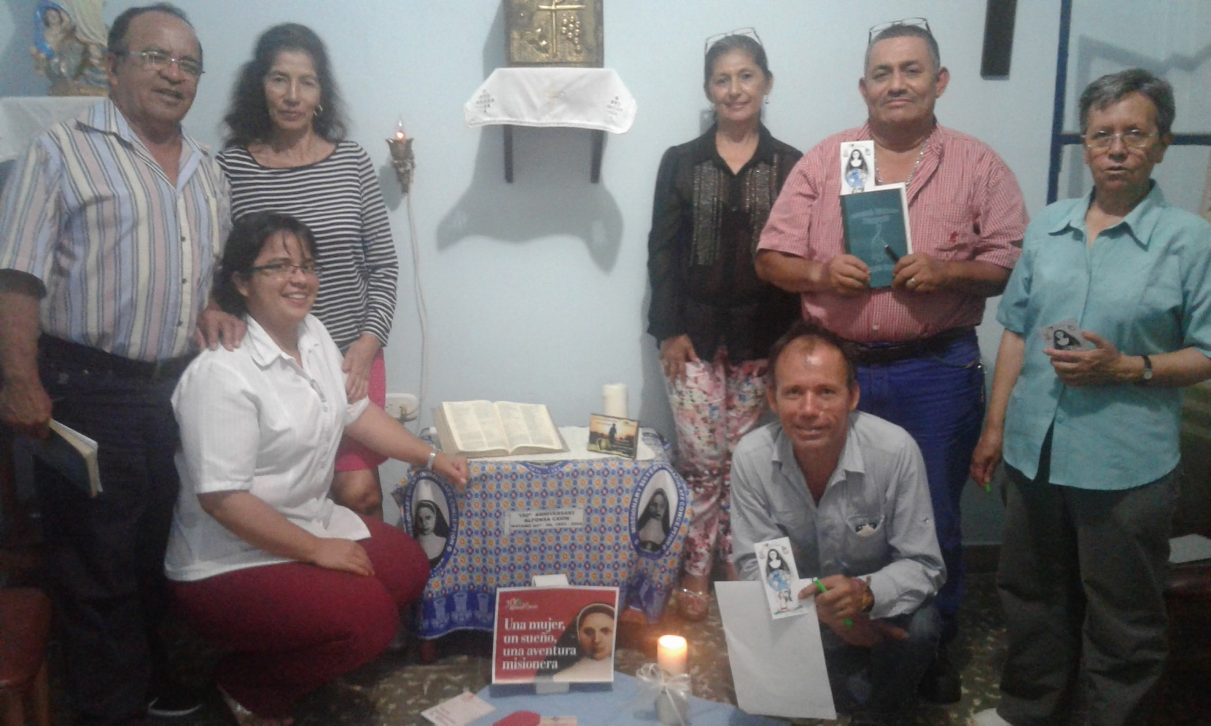
Unidos como familia MIC celebramos agradecidos la vida que hoy sigue dando fruto.

Slide 3
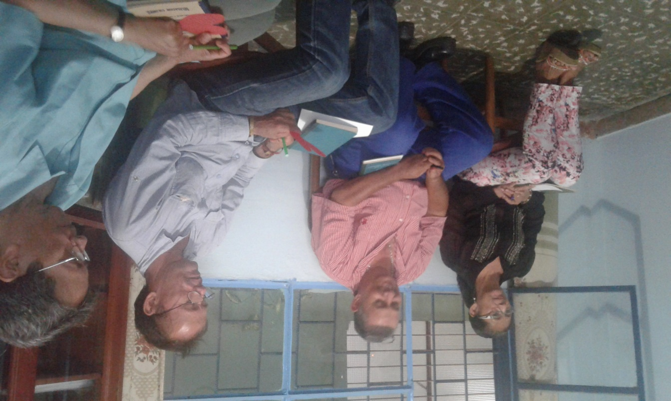
En nuestra celebración nos retomamos el texto de la biografía de Madre Alfonsa para agradecer su nacimiento, vida y entrega misionera en respuesta al llamado de Dios por el cual se realizó como mujer y se hizo posible el Carisma del que somos parte viviéndolo hoy en este territorio colombiano.
Compartimos nuestros sentimientos más profundos generados al escuchar la vida de Madre Alfonsa y nos fuimos llenando
De alegría, esperanza, admiración y compromiso con su admirable servicio misionero.
Con sencillas oraciones escritas por cada uno, que agradecimos a Dios por el regalo de la vida de M. Alfonsa Cavín, y a través de ella la vida de la familia Concepcionista.

Slide 4
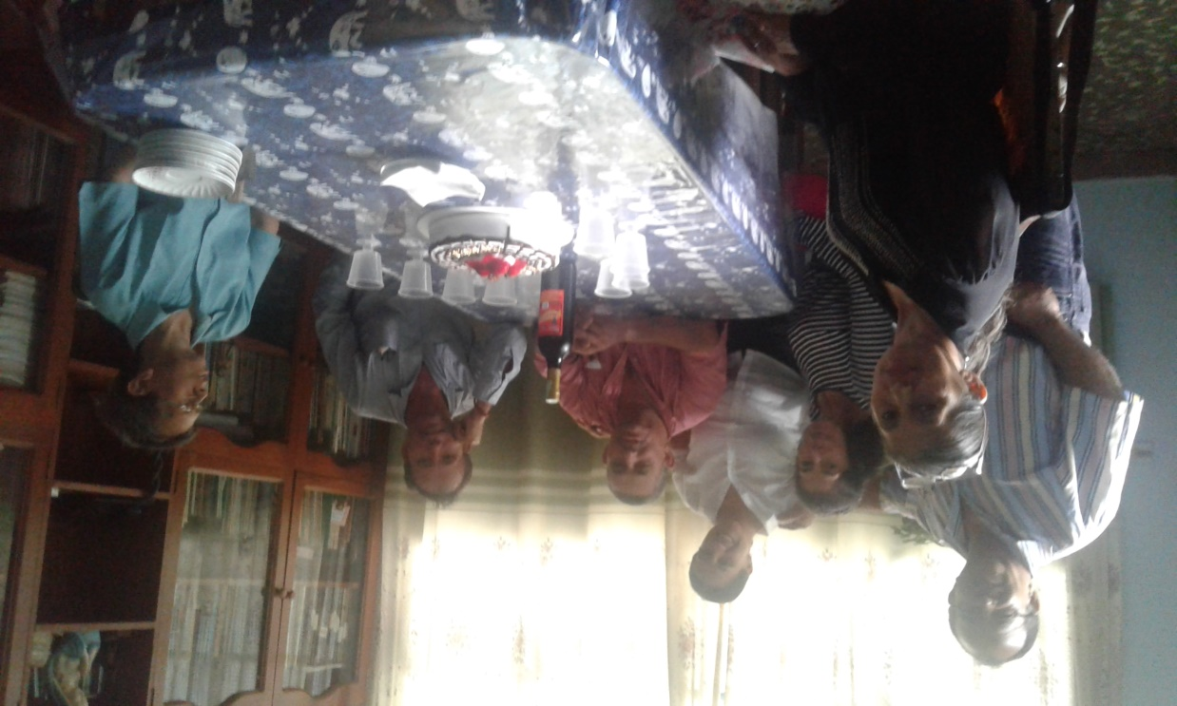
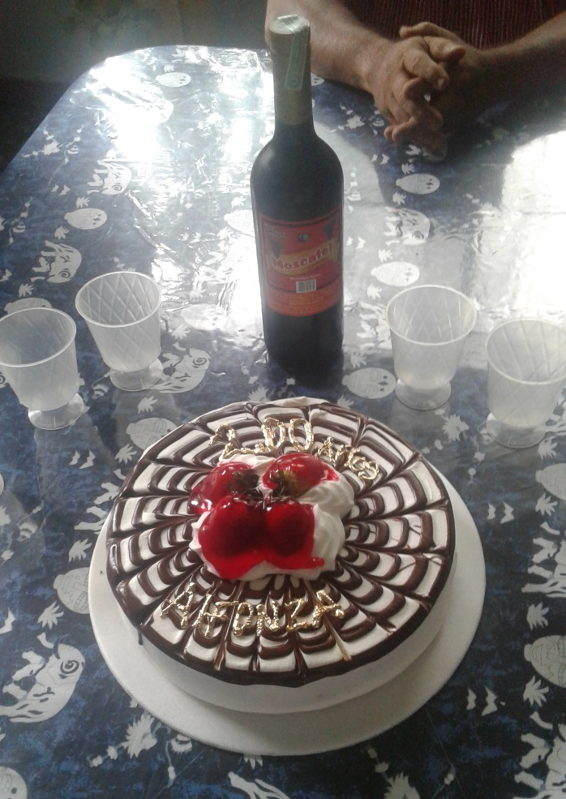
Con brindis y compartir de vida, nuestra celebración fue expresión agradecida…
porque Dios nos ha confiado también esta semilla que seguirá creciendo y fructificando como árbol frondoso.

